Slide 1
Основные виды наркотических и психоактивных веществ. Признаки употребления наркотических веществ

Slide 2
Общие признаки потребления

Slide 3
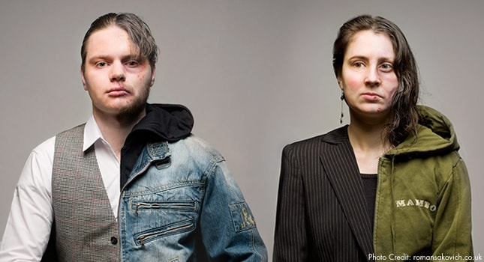
Изменение внешнего вида
Абсолютное безразличие к своему внешнему виду, одежде и гигиене. Это особенно явный показатель, если раньше этот человек всегда следил за своей внешностью.
Обратите внимание на пятна на одежде, которые могут быть оставлены рвотой, мочой, кровью или ожогами.

Slide 4
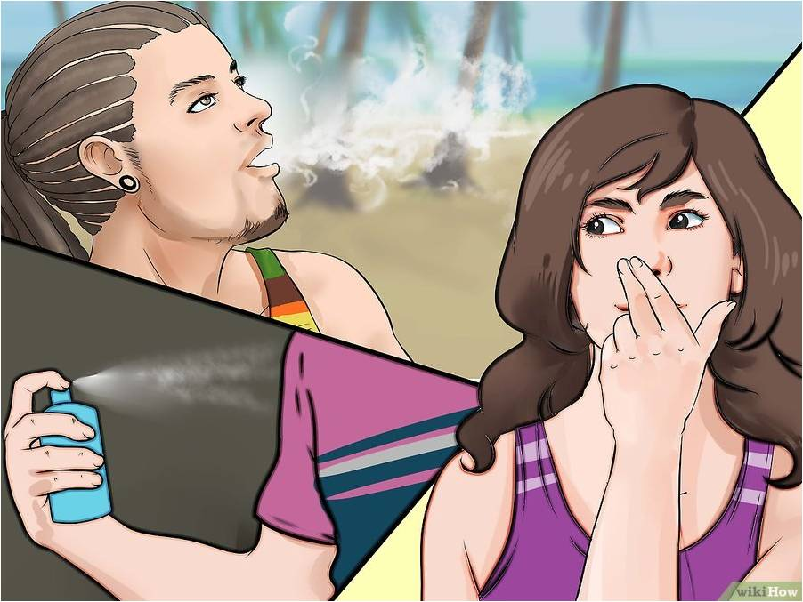
Запах
Странный или неприятный запах может быть признаком употребления наркотических веществ.
Запах алкоголя чувствуется в дыхании человека спустя долгое время после последнего глотка алкогольного напитка. К тому же, он может выйти с потом на следующий день.
Резкий химический или металлический запах может быть признаком того, что человек употреблял какой-то бытовой продукт, например, клей или растворитель для краски.
Сильный запах благовоний может говорить об использовании электронных сигарет с ароматизаторами.
У многих психостимуляторов и снотворных препаратов нет сильного специфического запаха.
Использование парфюма, дезодорантов, которые ранее не использовались, может свидетельствовать о желании скрыть запахи от употребления ПАВ.

Slide 5
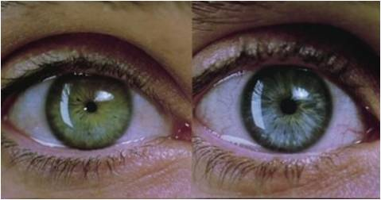
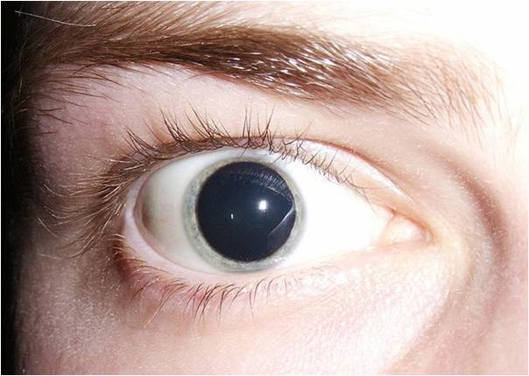
Глаза
Изменение зрачка.
Зрачок может быть как резко сужен, так и расширен.
Для большинства ПАВ характерно расширение зрачка.

Slide 6
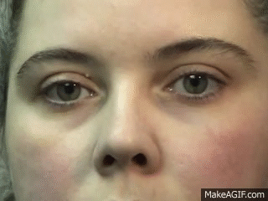
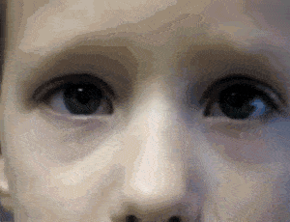
Глаза
Нистагм.
Непроизвольные движения (или нистагм) очень часто являются признаком принятия наркотических веществ.
Физиологический нистагм (длительность от нескольких секунд до 1-2 минут).

Slide 7
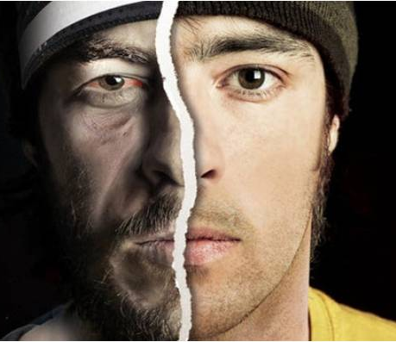
Глаза
Красные (или слегка покрасневшие) «стеклянные» глаза, которые не могут сфокусироваться на одном предмете, слезящиеся глаза – признак употребления наркотиков

Slide 8
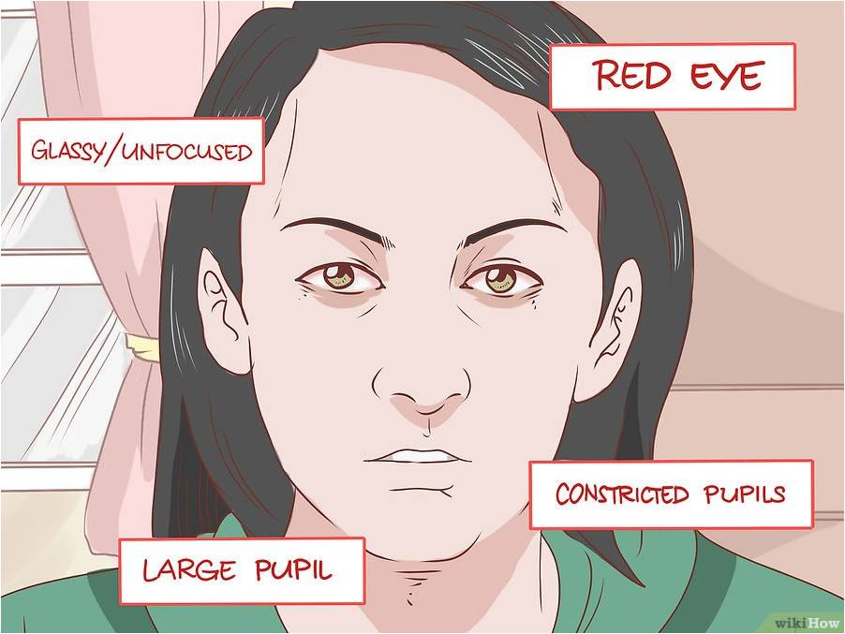
Красные, мутные глаза
Стеклянный/несфокусированный взгляд
Расширенный зрачок
Суженный зрачок

Slide 9
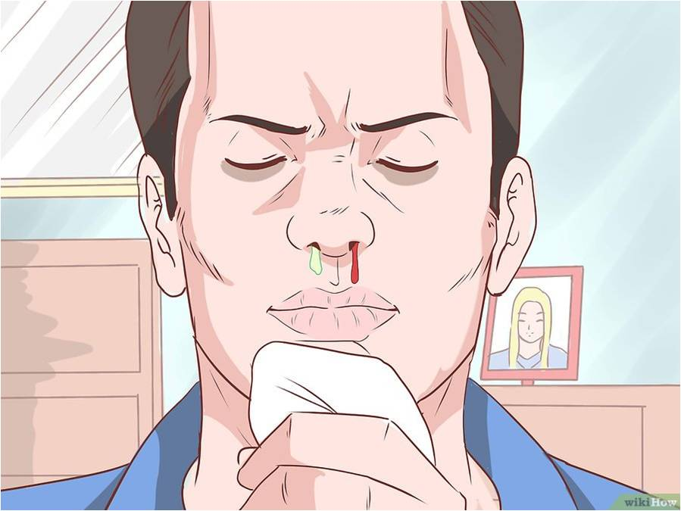
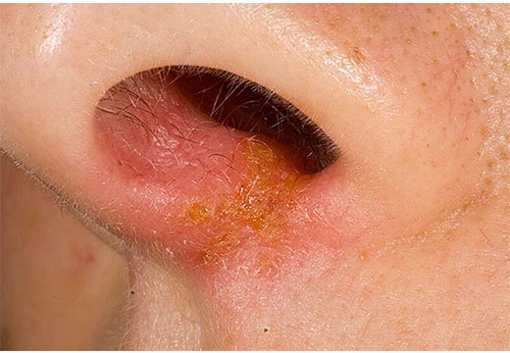
Нос
Кровотечение из носа без особых видимых причин может быть признаком того, что человек употреблял наркотические вещества через нос. При употреблении (вдыхании) наркотических веществ у человека могут возникнуть частые спонтанные всхлипы.
Обратите внимание на частое потирание носа, частые выделения из носа.
Нарушенное носовое дыхание и постоянная заложенность носа.
Данные признаки характерны так же при сниффинге (вдыхание аэрозолей или газа из баллонов для заправки зажигалок, из зажигалок), а так же при вдыхании паров клея (летучих токсических веществ).

Slide 10
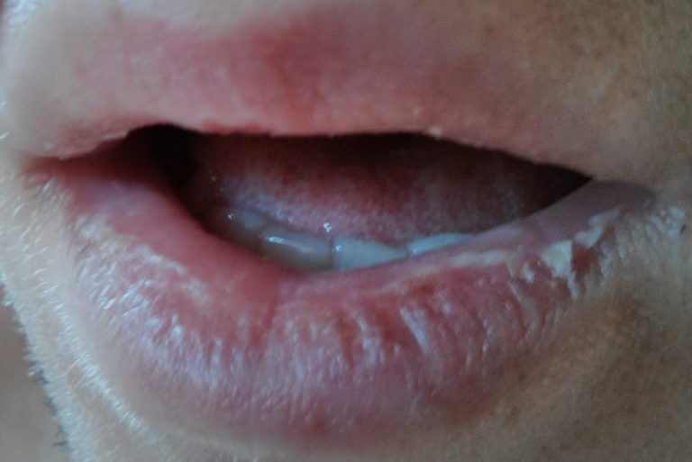
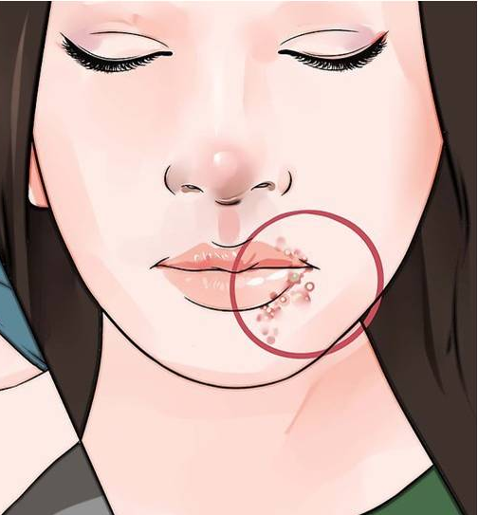
Рот
Послушайте акт глотания и понаблюдайте за движением горла. Плохое слюноотделение и частое облизывание губ может быть признаком сухости во рту, а это частое явление при употреблении наркотиков.
Причиной ранок и сыпи вокруг рта и носа также может быть прием наркотических веществ.

Slide 11
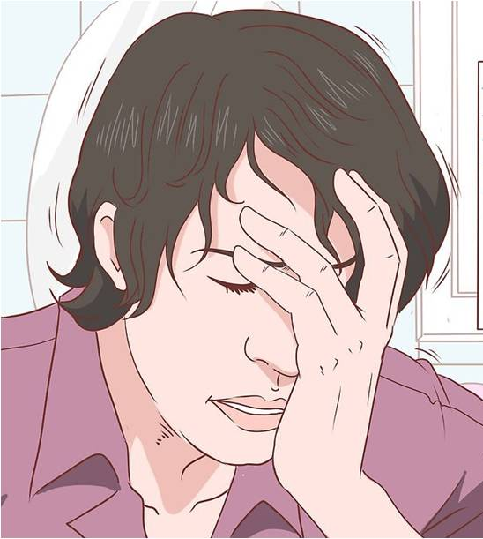
Жизненно важные признаки
-Повышение\снижение АД
-Увеличение ЧСС
-Снижение частоты дыхания
-Слезы, чихание
-Головная боль
-Дрожь во всем теле не связанная с температурой окружающей среды
-Холодная потливая кожа

Slide 12
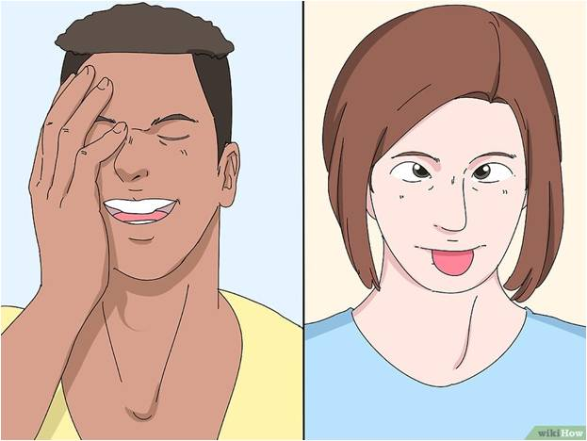
Эмоции и поведение

Slide 13
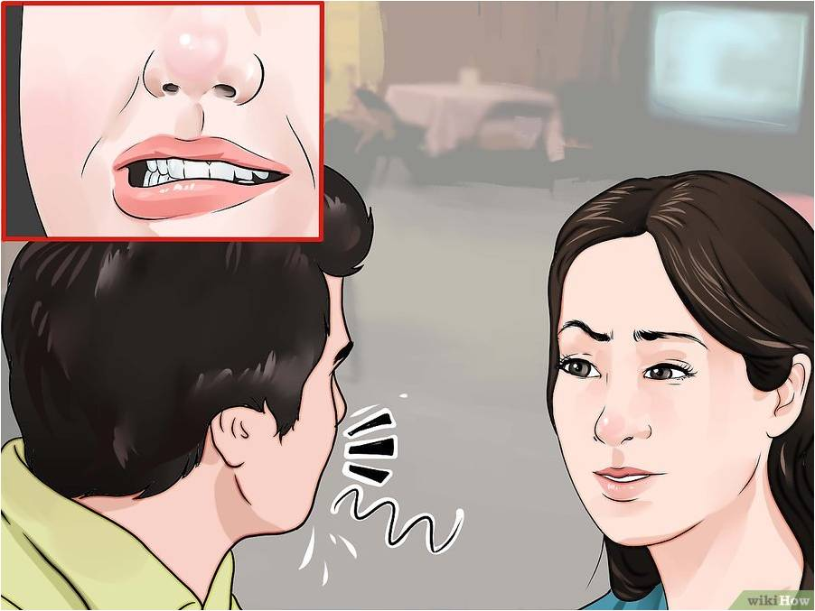
Речь
Человек под действием наркотических веществ может слишком много или быстро говорить, либо, наоборот, он будет говорить с трудом. Возможно, его речь будет нечленораздельной.
Отмечается:
чрезмерная разговорчивость
быстрая речь
при разговоре человек часто перескакивает с одной темы на другую
склеивание нескольких слов в одно
использование несуществующих в речи слов
речь невнятная, заплетающаяся.

Slide 14
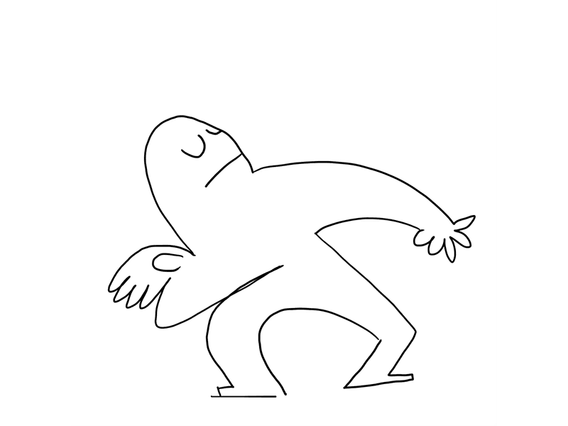
Движения
Медленная реакция на происходящее, либо отсутствие реакции на окружающих.
Ухудшение координации движений.
Движения неточны, плавны, либо необоснованно резкие, монотонные, не соответствующие обстановке.

Slide 15
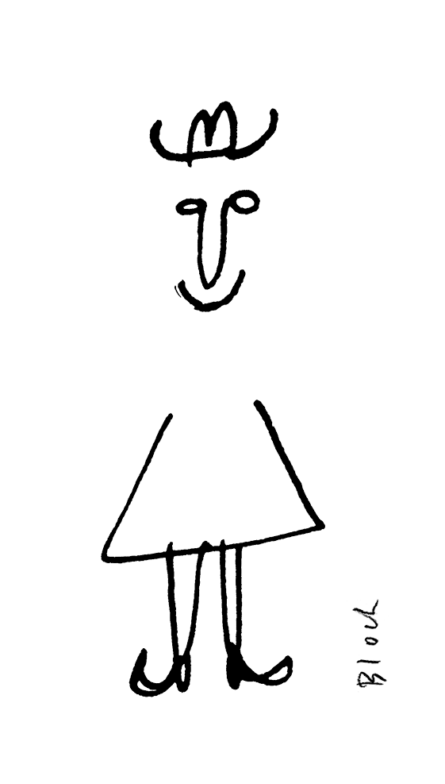
Эмоции
В зависимости от вида ПАВ человек может испытывать эйфорию, расслабленность, тревожность, взволнованность, веселье, самоуверенность, агрессию. Наблюдайте за тем, как быстро и кардинально у человека меняется настроение.
Бессонница и излишнее беспокойство (так же, как и постоянная сонливость) может указывать на принятие наркотических веществ.

Slide 16
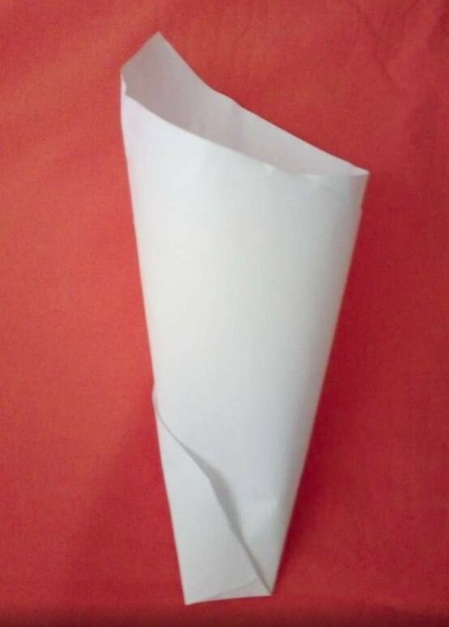
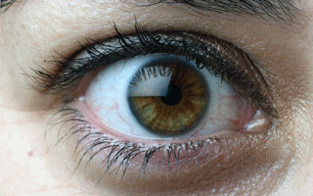

Простое алкогольное опьянение
Запах алкоголя
Нистагм
Белесые налеты
Нарушение мелкой моторики

Slide 17
Нистагм.Непроизвольные движения (или нистагм) очень часто являются признаком принятия наркотических веществ.
Физиологический нистагм (длительность от нескольких секунд до 1-2 минут)

Slide 18
Алкогольное опьянение
Легкая степень алкогольного опьянения(0,3-1,5‰).
Характеризуется обычно повышенным настроением, многоречивостью, ускорением ассоциаций, снижением самокритики, увеличением амплитуды эмоциональных реакций, неустойчивостью внимания, нетерпеливостью и другими признаками преобладания психического возбуждения над торможением. Могут наблюдаться так же некоторые неврологические(нарушение координации тонких движений, нистагм) и вегетативные(гиперемия лица, учащение пульса и дыхания, гиперсаливация)расстройства.

Slide 19
Алкогольное опьянение
Средняя степень алкогольного опьянения(1,5-2,5‰).
Психические реакции утрачивают живость, мышление становится замедленным, непродуктивным, суждения-тривиальными и плоскими, речь-смазанной, ослабевает внимание, нарушается ориентировка в окружающем. Резко затрудняется понимание и правильная оценка происходящего. Эмоциональные реакции огрубляются, приобретают брутальный характер, настроение склоняется к угрюмости, гневливости или тупому равнодушию. Возникают грубые неврологические(атаксия, некоординированные движения, шаткая походка, дизартрия, ослабление болевой и температурной чувствительности)расстройства. Гиперемия лица сменяется цианотичностью и бледностью.

Slide 20
Алкогольное опьянение
Сильная степень алкогольного опьянения(2,5-3,0‰).
Тяжелая степень алкогольного опьянения(3,0-5,0‰).
Характерны тяжёлые расстройства психической деятельности (нарушения ориентировки, резкая заторможенность, сонливость, малая доступность контакту с окружающими, непонимание смысла вопросов, отрывочные бессмысленные высказывания);
• выраженные вегетативно-сосудистые нарушения (тахикардия, артериальная гипотония, хриплое дыхание из-за скопления слизи в полости рта и носоглотке, бледность кожи и слизистых, потливость, в ряде случаев непроизвольное мочеиспускание, слабая реакция зрачков на свет);
• тяжёлые двигательные и нервно-мышечные нарушения (неспособность самостоятельно стоять и выполнять целенаправленные действия, подавление сухожильных рефлексов, снижение корнеальных рефлексов)
Смертельное отравление (свыше 5,0‰ )

Slide 21
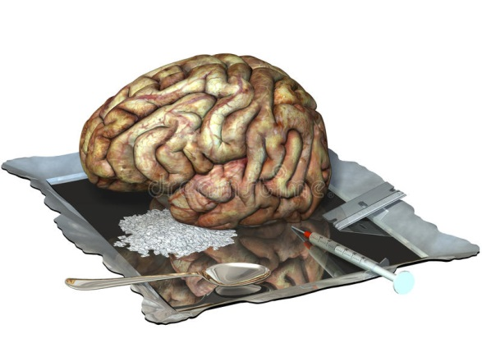
Синтетические наркотики

Slide 22
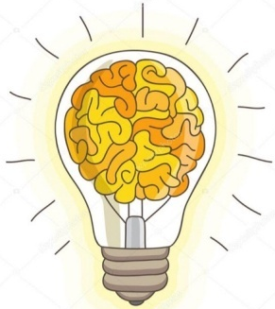
a-PVP
(a-пирролидинопентиофенон)
a-PVP-психостимулятор из группы синтетических катинонов.
Главное действие Альфа-ПВП – стимуляция ЦНС за счет повышенного производства и высвобождения норадреналина и дофамина после употребления вещества. Эффект – высокая психическая активность. С началом действия наркотика в разы возрастает работоспособность, исчезает вялость. Ускоряются функции речи и мышления.
Пиковое действие наркотика наступает через 1 час после приема дозы. Затем эффекты ослабевают, а через 4 часа исчезают. Ощущение легкой эйфории сохраняется до 6 часов. По окончании действия препарата наркоман ощущает подавленность и разбитость.
Продукты распада катинонов циркулируют в кровеносном русле от 3 до 7 дней. Длительность нахождения наркотика зависит от принятой дозы, стажа наркозависимости, состояния почек и печени. Выявить следы наркотика в моче можно в течение 6 дней даже после однократного применения. У лиц, злоупотребляющих катинонами длительное время, синтетические катиноны сохраняются в моче более 1 недели.

Slide 23
Мефедрон
(сленговое название: меф, мефка, мяу, соль,)
Мефедрон представляет собой синтетическое соединение, производное катинона. Включают его в группу стимуляторов и эмпатогенов (вызывают специфические эмоциональные и социальные реакции, в частности, повышают эмпатию и открытость по отношению к людям).
Эффект мефедрона длится недолго. Спустя 30-40 минут действие наркотика ослабевает. Эйфорию сменяет ухудшение аппетита, приводящее к резкому похудению и проблемам с пищеварительной системой. В течение 24-48 часов после последней дозы может развивается абстиненция.
Всего 1 раз употребив «соли», организм человека будет избавляться от них минимум двое суток, анализы покажут признаки употребления «мефа» в течение 48 часов. До четырех суток выводится мефедрон в том случае, если у зависимого есть ряд заболеваний внутренних органов: печени, почек, а также ожирения и эндокринные изменения. На скорость метаболизма и выведения наркотика влияет и употребление различных медпрепаратов.
Если же зависимый употреблял «меф» на регулярной основе, то срок выведения его из тканей составит около 7 дней, при наличии проблем со здоровьем – до 10 дней.
В волосах – в течение 90 дней после приема.

Slide 24
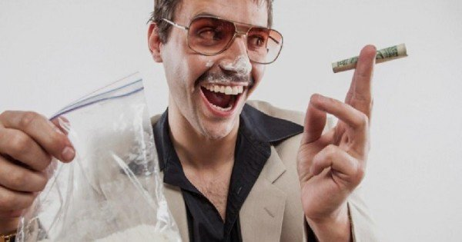
Признаки опьянения
Расширение или сужение зрачка
Инъецированные склеры
Скрежет зубами, непроизвольные судороги или спазм мышц нижней челюсти
Прожорливость после употребления
Высокий уровень концентрации и ускоренные мыслительные процессы. Однако, мышление становится «тоннельным», примитивным.
Склеивание нескольких слов в одно(использование несуществующих в речи слов)
Речь невнятная, заплетающаяся
Резкие движения, постоянная неоправданная активность без необходимости, «мельтешение».
Замирание в неудобной позе, однотипные часто повторяющиеся движения
Высокий уровень концентрации и ускоренные мыслительные процессы. Однако, вместо образного, мышление становиться «тоннельным», примитивным.
Излишняя эмоциональность, жизнерадостность .Работа и домашние дела буквально «горят в руках»

Slide 25



Расширение или сужение зрачка

Slide 26
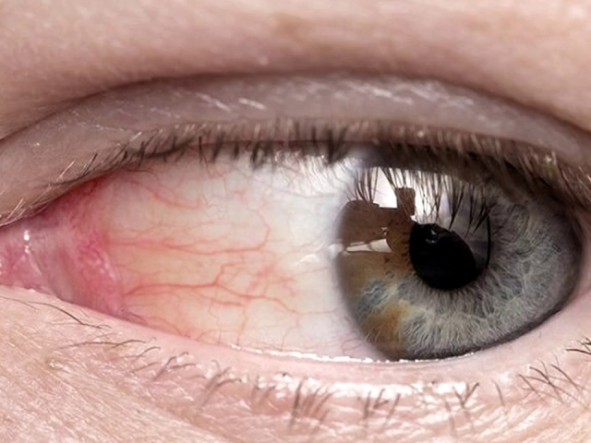
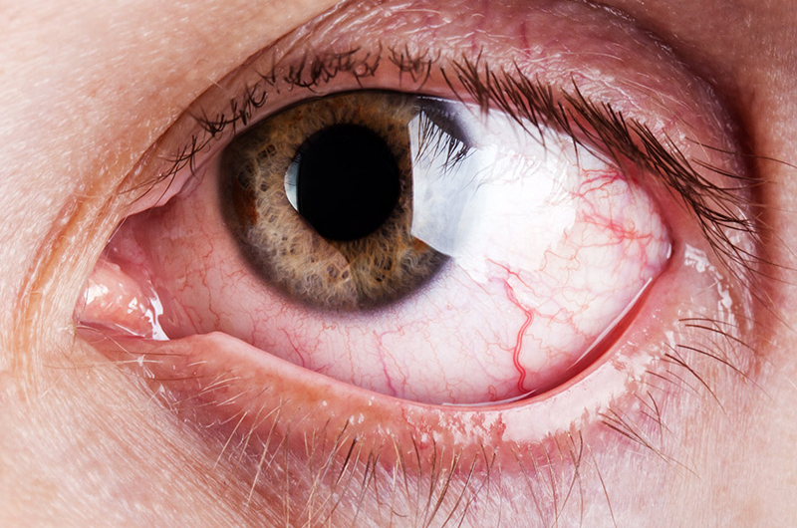
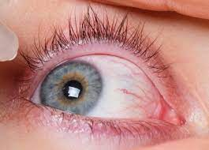
Инъецированные склеры
(«красные глаза»)

Slide 27
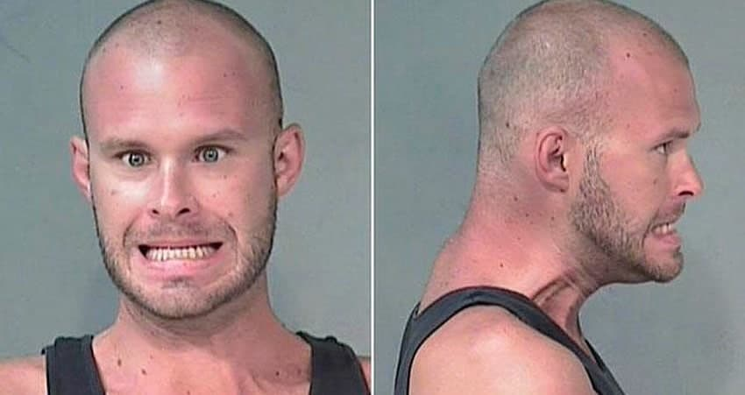
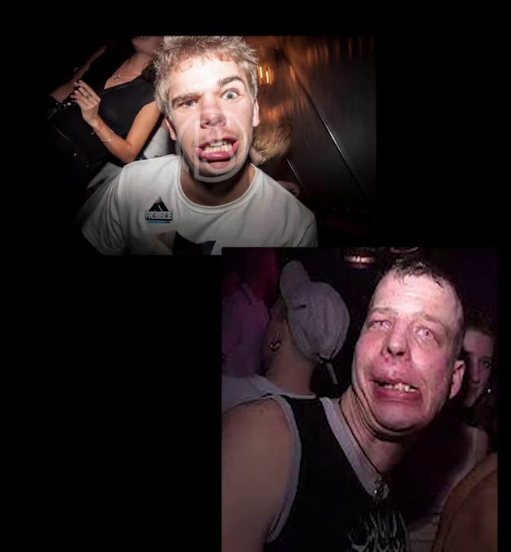
Спазм или судороги нижней челюсти

Slide 28
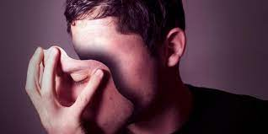
Признаки употребления
Использование капель для глаз (из-за сухости слизистой, под предлогом конъюнктивита)
Отсутствие аппетита длительное время(из-за нарушений работы ЖКТ, тошноты, рвоты) и нарастающая худоба
Постоянное тревожное состояние, неумение расслабиться и успокоиться.
Нарушения сна, вплоть до его отсутствия в течение нескольких дней подряд.
Изменение привычного образа жизни

Slide 29
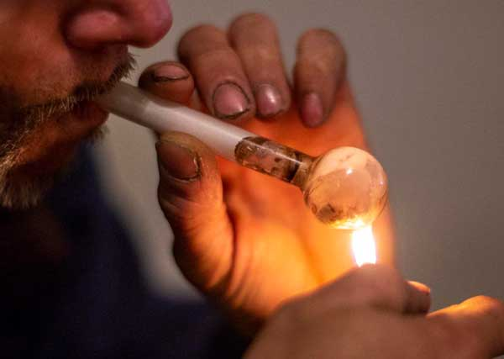
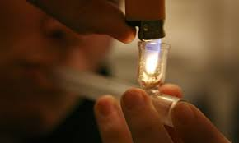
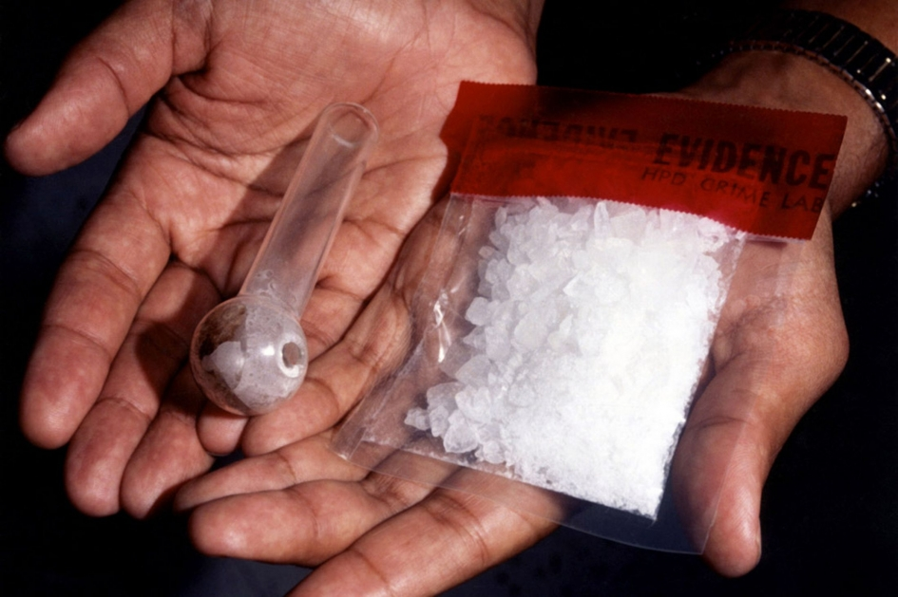
Инструменты для потребления

Slide 30
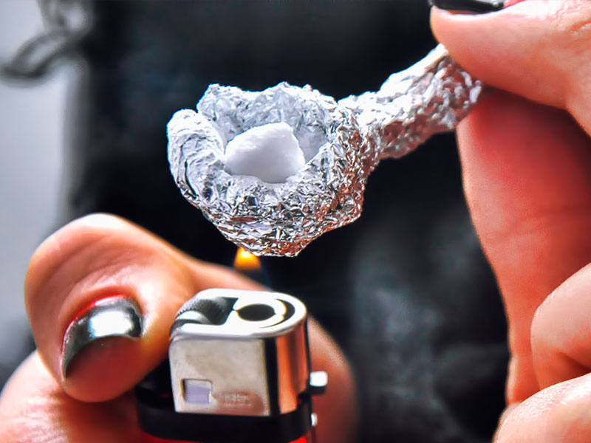
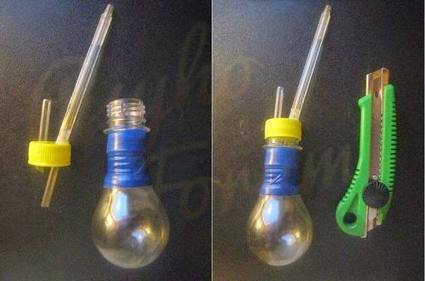
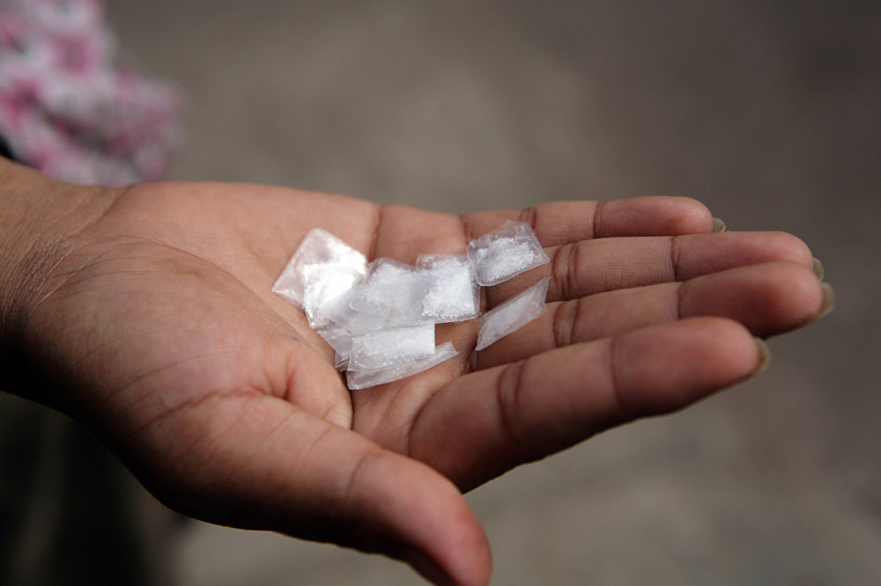
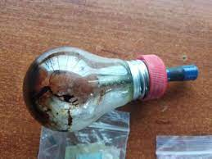
Инструменты для потребления

Slide 31
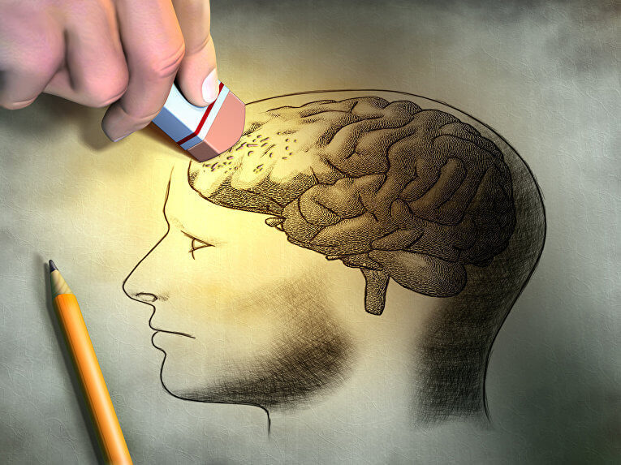
Летучие токсические вещества

Slide 32
Токсикомания
Тoксикомания — серьезная болезнь, характеризующаяся физической и психической зависимостью, соматическими нарушениями и патологическим изменением личности.
В зависимости от действующих компонентов, применяемых для достижения наркотического опьянения, токсикомания делится на несколько видов:
Применение летучих веществ
Применение медикаментозных препаратов(чаще всего интерес токсикоманов вызывают транквилизаторы, но также могут использоваться стимуляторы, холинолитики, снотворные препараты, неконтролируемый прием которых способен причинить большой вред. )

Slide 33
Токсикомания
У начинающих потребителей после 3-5 вдохов появляется легкое головокружение, шум в голове, першение в горле, слезо-слюнотечение, двоение в глазах, легкое оглушение. Зрачки расширяются и пульс учащается. Затрудняется концентрация внимания, замедляется реакция на внешние раздражители. Речь становится дезартричной. Если вдыхание прекращается, то состояние опьянения продолжается еще 10-15мин и сменяется неприятными ощущениями тяжести в голове и головной болью. Появляется жажда, тошнота, рвота. При длительном сроке потребления может возникнуть, вслед за оглушенностью и расслабленностью, психомоторное беспокойство, возбуждение.
Пик концентрации достигается через 15-30 мин. Период полувыведения от нескольких часов до нескольких дней в зависимости от вида летучих растворителей.

Slide 34
Летучие токсические вещества
Для вдыхания химических средств используются полиэтиленовые пакеты, использование которых делает пары более концентрированными.
Клей. Поначалу вдыхание клея определенных сортов приносит подъем сознания, легкость в теле, эйфорию. Возникают видения, напоминающие мультипликационные фильмы. После окончания действия вещества начинает болеть голова, появляется изнурительная тошнота, резкие перемены настроения, безразличие.
Ацетон. Этот химикат вызывает яркие галлюцинации, часто — сексуального содержания, красочные грезоподобные фантазии. Спустя минут тридцать после прекращения вдыхания паров бензина опьянение прекращается, а на смену ему приходит сильная слабость, вялость, тошнота и рвота, раздражительность, сменяющаяся апатией. При длительном вдыхании паров ацетона возможно наступление комы.
Бензин. Опьянение вызывают ароматические углеводороды (толуол, бензол, ксилол). Поначалу происходит сильное раздражение дыхательных путей, возникает першение в горле и кашель. После этого постепенно приходит чувство эйфории и длительной расторможённости, которое сменяется вялостью и глубокой апатией. Может возникать делирий с истинными зрительными и слуховыми галлюцинациями. Встречается и визуализация представлений.
Растворители нитрокрасок. Средства вызывают легкое чувство эйфории, за которым наступают звуковые и зрительные галлюцинации, двигательное оживление. Выход из наркотического опьянения характеризуется сильными головными болями, ощущением слабости, рвотой. Экстаз быстро сменяется злобой и приступами агрессии.

Slide 35
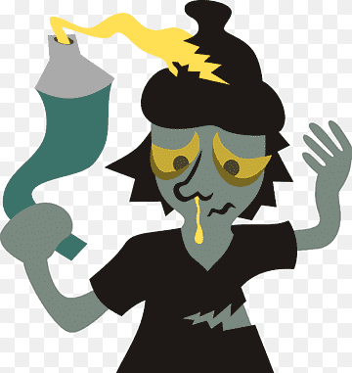
Признаки употребления
Расширение зрачка
Резкий химический запах от потребителя
Невнятная, ускоренная речь
Эйфория, повышенное настроение
***
Покраснение или сыпь вокруг носа или рта
Постоянный раздражающий кашель
Изменение привычного образа жизни

Slide 36
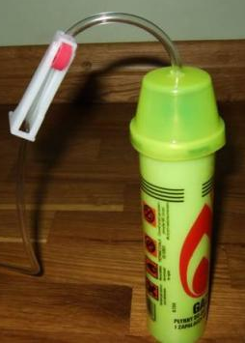
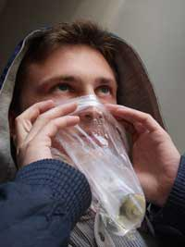
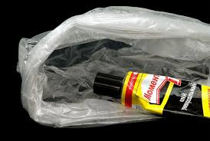
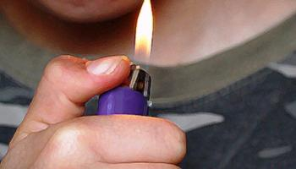
Инструменты для потребления
Зажигалки
Баллон с газом для заправки зажигалок
(сниффинг)
Летучие токсические вещества

Slide 37
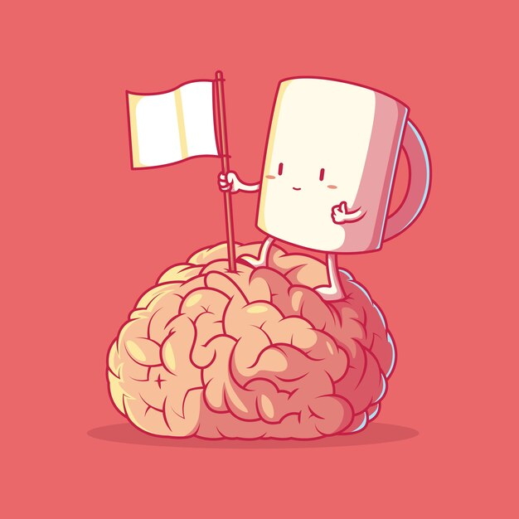
Злоупотребление кофеином

Slide 38
Энергетические напитки
Практически все энергетические напитки по своему составу одинаковые и могут содержать растительные стимуляторы – гуаранин (по химическому составу схож с кофеином), мате, простые сахара (глюкоза, фруктоза), аминокислоты (таурин, карнетин, креатин), биологически активные растения, такие как женьшень, и витамины группы В – В2, В3, В6 и т.д

Slide 39
Энергетические напитки
Кофеин (также матеин, теин, гуаранин) — алкалоид пуринового ряда, бесцветные или белые горькие кристаллы. Является психостимулятором, который способен вызвать зависимость. Содержится в кофе, чае и многих прохладительных напитках. Так, на 100 мл в растворимом кофе содержится 31-48 мг кофеина, в коле – 10,4 мг, в энергетических напитках – 20-35 мг. Смертельная доза кофеина – 150 мг на кг массы тела.
Существует безвредная доза кофеина и в большинстве источников указываются следующие данные :для взрослых – это 7-8 мг на кг массы тела, для детей – 3 мг. Если взять банку энергетического напитка 250 мл с самой высокой концентрацией кофеина, то в этой банке будет содержаться 87,5 мг кофеина. Подросток весом 50 кг без вреда для здоровья может выпить 1,5 банки энергетика при условии, что он не будет употреблять других кофеиносодержащих продуктов, – чая, кофе, шоколад и т.д. Все, что выше указанной дозы, будет обладать токсическим эффектом.

Slide 40
Энергетические напитки
У детей большие дозы кофеина могут вызывать головные боли, бессонницу, раздражительность. Кофеин стимулирует выработку адреналина, что способствует повышению сердечных сокращений, артериального давления, головокружение, боли в груди, нарушение сердечного ритма. Также кофеин стимулирует выработку дофамина – нейрогормона, отвечающего за чувство благополучия и счастья. И этот факт отчасти приводит к чрезмерному употреблению энергетиков и к привыканию.
Кроме того, передозировка кофеином может вызвать тошноту, диарею, рвоту, т ревожность, тремор, судороги.

Slide 41
Энергетические напитки
Абстинентный синдром, после хронического употребления напитков, содержащих кофеин, развивается через несколько часов после последнего приема, характеризуется интенсивной головной болью, купируемой только кофеином, а так же мышечным напряжением, сильной раздражительностью, тревогой, подавленным настроением, ощущением выраженной усталости. Характерны чувство беспокойства, тремор, сонливость.

Slide 42
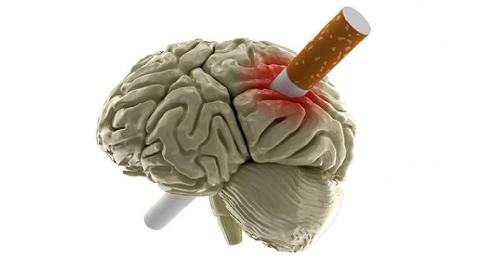
Табак

Slide 43
Никотин
Никотиновая зависимость- (синдром зависимости) проявляется сочетанием соматических, поведенческих и когнитивных явлений, при которых употребление табака начинает занимать важное место в системе ценностей человека. Никотин вызывает как психологическую так и сильную физическую зависимость, сравнимую с наркотической

Slide 44
Никотин
Психологическая зависимость от курения
Первый опыт курения сигарет сопровождается неприятными ощущениями и иногда острой никотиновой интоксикацией. При регулярном поступлении в организм небольших доз никотина, постепенно формируется устойчивость к его эффектам. После одной сигареты больше не появляется тошнота, рвота или головокружение.
Психологическая зависимость от никотина развивается первой. Она связана с ритуалом курения и определенными ситуациями, когда возникает потребность в табаке. Сначала это компания, в которой большинство курящие, нервное напряжение, при котором сигареты используют, чтобы отвлечь мысли. Затем употребление табака ассоциируется с чашкой кофе, ездой на автомобиле и другими ситуациями. На стадии психологической зависимости еще не существует острой потребности в никотине, важен сам процесс.. Поэтому человек легко может бросить курить и не испытывать ломки, если удастся сломать психологическую модель.
Психологическая зависимость от курения – это особый тип условного рефлекса. Мозг запоминает, а затем узнает условия, при которых он получает дозу никотина. Если человек часто заканчивает обед сигаретой, то постепенно каждый раз после еды будет проявляться желание закурить.

Slide 45
Никотин
После быстрого развития психической привязанности, вредная привычка постепенно переходит в стадию физической зависимости. Это состояние, при котором в организме возникает потребность в постоянном присутствии никотина. Он формирует сильную зависимость, которая сопоставима с употреблением наркотиков. При этом человек понимает вред табакокурения, но не способен выдержать больше нескольких дней. Отказ от сигарет вызывает признаки ломки, или абстинентного синдрома.
При физической зависимости формируется устойчивость к никотину. Это проявляется как отсутствие чувства эйфории и расслабления после курения. Поэтому человек постепенно увеличивает количество выкуриваемых сигарет в день. В привычку входит курение сразу после пробуждения, натощак, после еды. Промежутки между выкуренными сигаретами укорачиваются до 1-2 часов. Если нет возможности это сделать, то проявляются следующие признаки: чувство тревоги и беспокойства, повышенная раздражительность, дисфория, неудержимое желание закурить, затрудненная концентрация внимание, головная боль, усиление аппетита.
Проявления абстинентного синдрома развиваются в течение 1,5-2 часов после прекращения курения и достигают максимума через 24-48 часов.

Slide 46
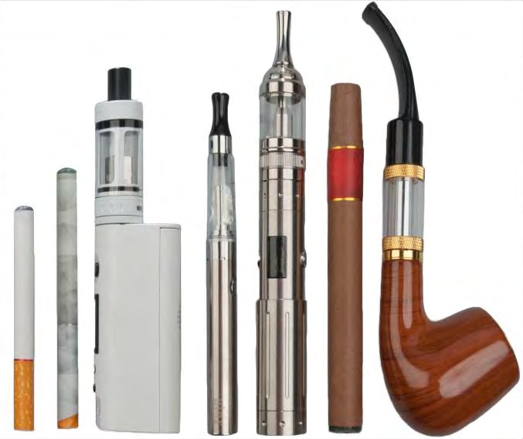
Никотинсодержащие изделия
Сигареты
Системы для испарения никотинсодержащей жидкости (вейпы, е-сигареты, pod-системы и т.д.)
Системы для нагревания табака (IQOS, glo, Jouz и т.д.)

Slide 47
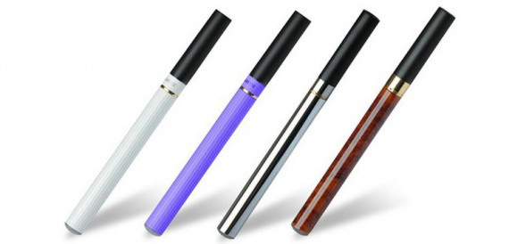
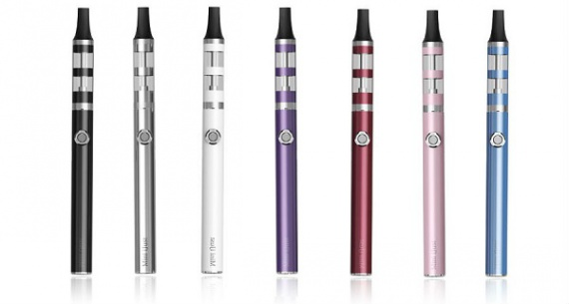
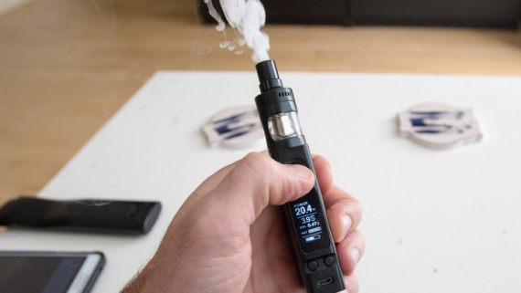
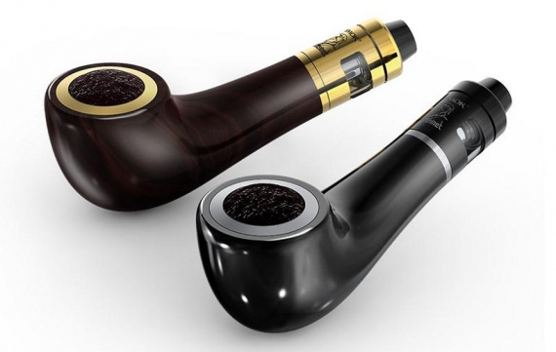
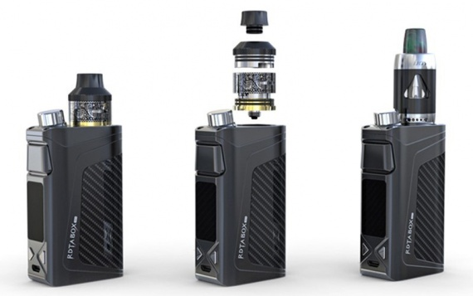
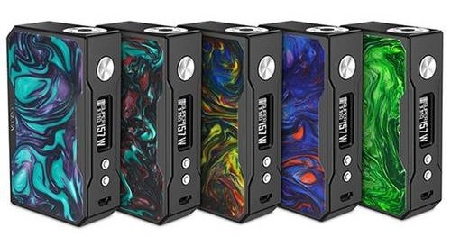
Мини,Penstyle
Сигары, трубка
Моды:мехмоды,боксмоды

Slide 48



POD-системы

Slide 49



IQOS (Phillip Morris International)

Slide 50


Jouz (японские разработчики)
табачные стики для Glo
табачные стики для IQOS.

Slide 51




Снюс (загубный табак)
Снаф(нюхательный табак)
Жевательный табак

Slide 52






Slide 53
Информация подготовлена с использованием материалов, предоставленных УЗ «Витебский областной клинический центр психиатрии и наркологии»

